Slide 1
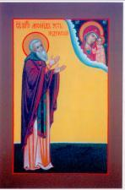
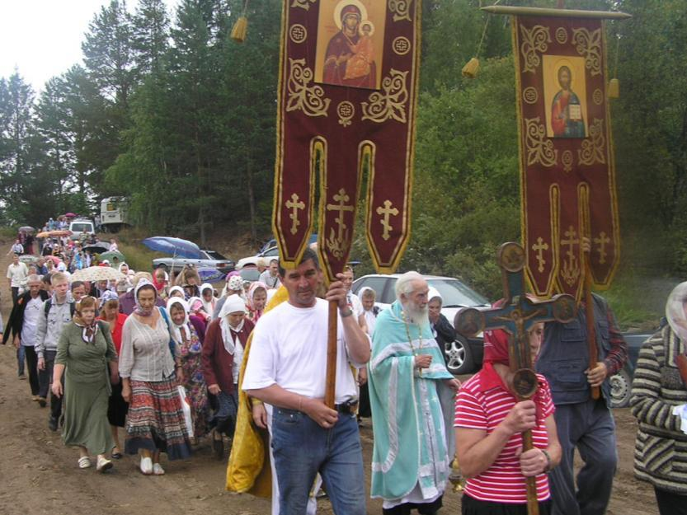
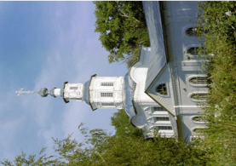
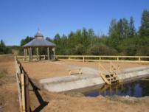
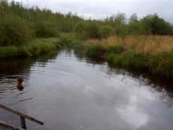
Паломничество на вятский север
Проведение межрегиональных православных краеведческих чтений «Устьнедумские встречи»
в Лузской районной библиотеке
им. В.А. Меньшикова.

Slide 2
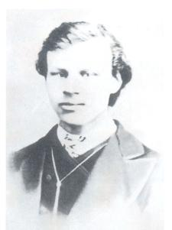
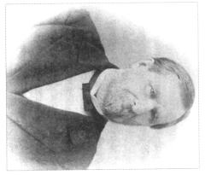
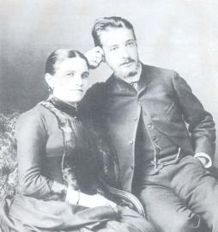
Замечательные земляки, внёсшие большой вклад в благосостояние родного края
Прянишников С.М.
Попов А.А.
Шестаков И.Г.
Пономарёв И.С.

Slide 3
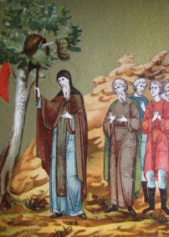
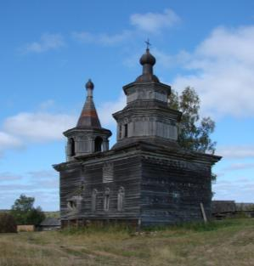
Историческое наследие неразрывно связано с православной культурой края
Среди зырян и пермяков первым начал свою миссионерскую деятельность на Лузе с 1379 года святитель Стефан Пермский.
До 1916 года на территории Лузского района насчитывалось более двадцати церквей и один монастырь, они относились к Вологодской епархии Устюжского и Сольвычегодского уездов.

Slide 4
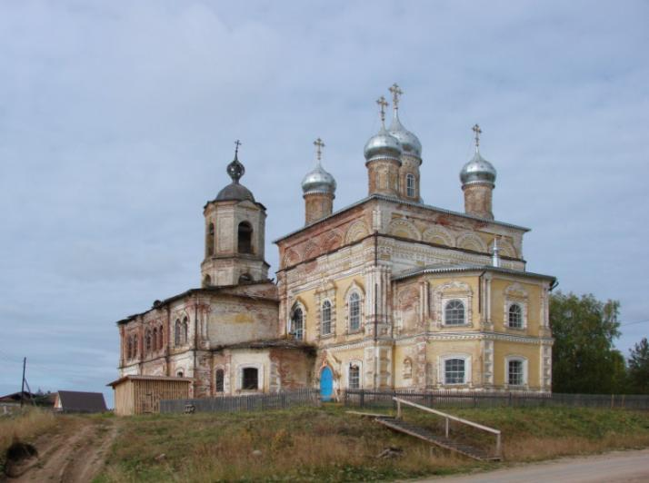
Михаило-Архангельская церковь
с. Верхне-Лалье

Slide 5
ЦерковьВоскресения Христова
Турогорье
Колокольня церкви Воскресения Христова.

Slide 6
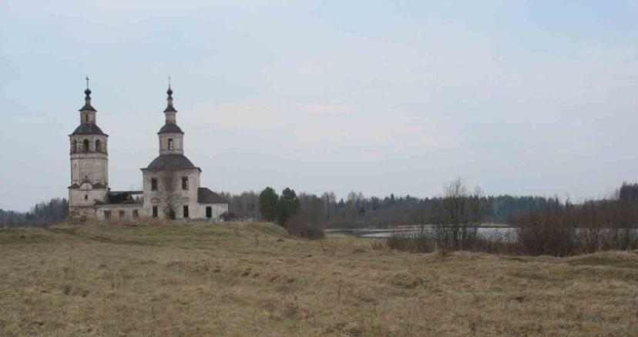
Слободская Спасо-Преображенская церковь
д.Слобода

Slide 7
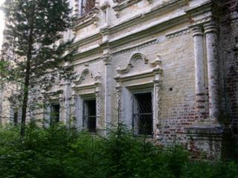
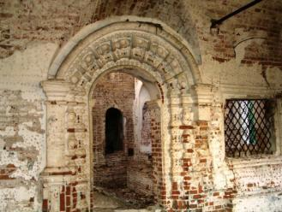
Покрова Пресвятой Богородицы
д.Заборье

Slide 8
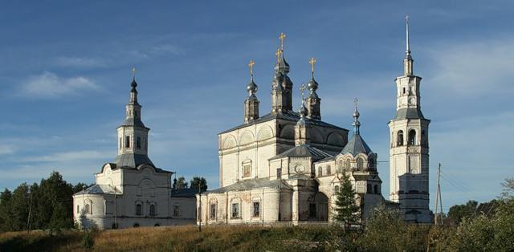
Лальский соборный комплекс
пгт.Лальск

Slide 9
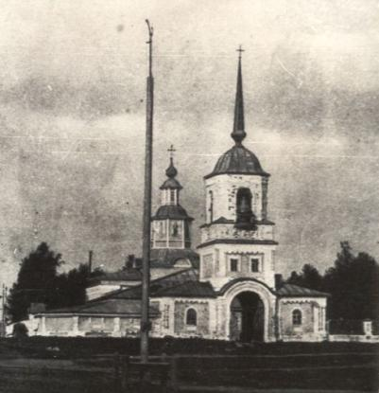
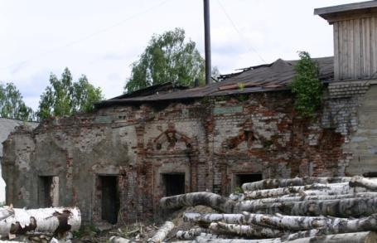
ЦерковьБогоявления Господня
Фото начало XX века
пгт.Лальск

Slide 10
Часовня Всех Святых.
д. Скалепово.

Slide 11
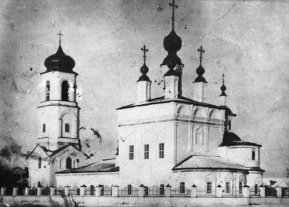
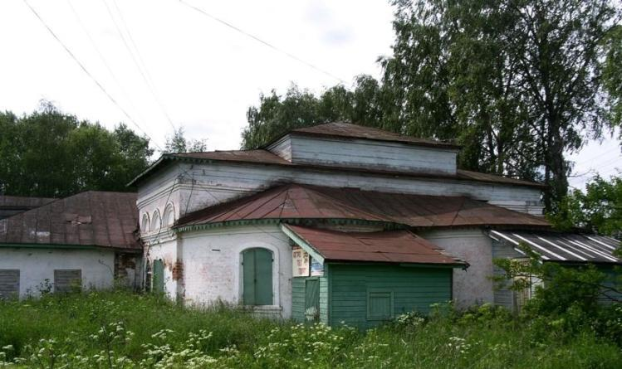
Церковь Иоанна Предтечи
Фото начало XX века
пгт.Лальск

Slide 12
Церковь Спаса Преображения
пгт.Лальск

Slide 13
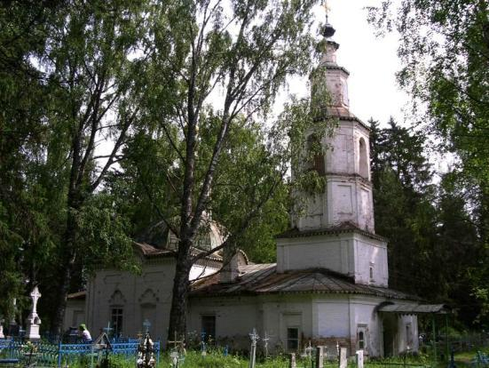
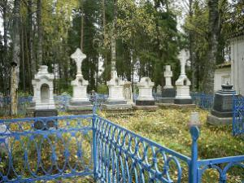
Церковь Успения Пресвятой Богородицы
пгт.Лальск

Slide 14
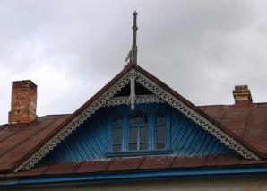
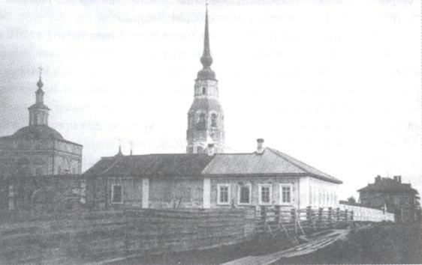
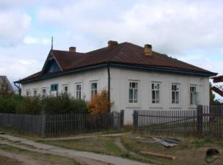
Михаило-Архангельский монастырь
Фото нач. XXвека
пгт.Лальск

Slide 15
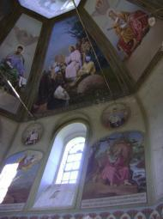
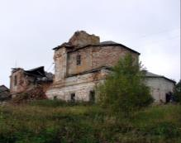
Церковь Рождества Христова
с.Учка.

Slide 16
Церковь Иоанна Предтечи
д. Аксёновская.

Slide 17
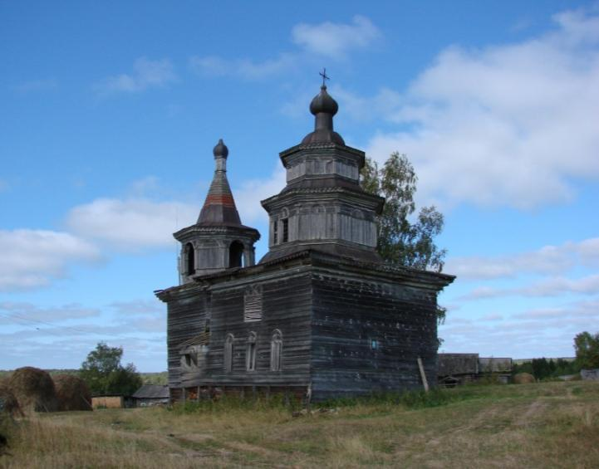
Часовня Николая Чудотворца.
д. Кузьминская.(Варжа)

Slide 18
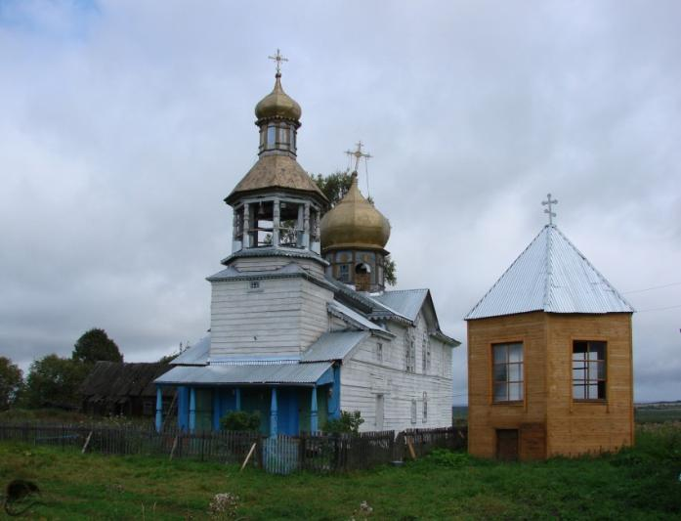
Церковь Николая Чудотворца
д.Алешево.

Slide 19
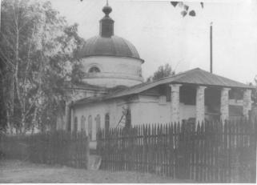
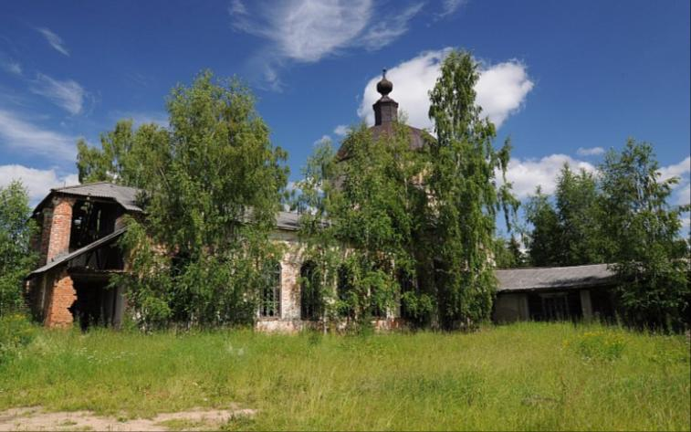
Церковь Троицы Живоначальной
Фото 1992 года
д.Антипино.

Slide 20
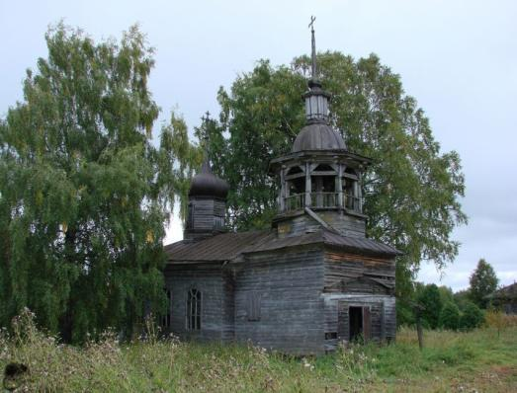
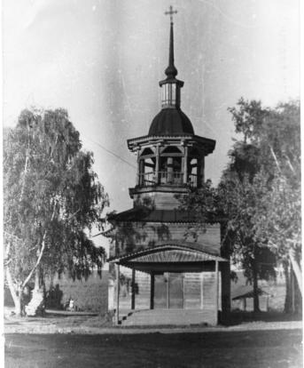
фото1912год
Гавриловская часовня.
д. Сомово

Slide 21
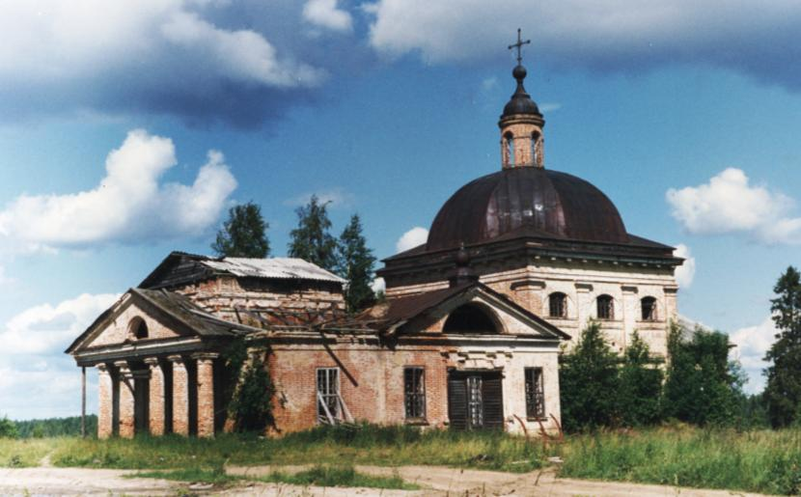
Церковь Успения Пресвятой Богородицы
. д.Лопотово.

Slide 22
Церковь Успения Пресвятой Богородицы
д. Егошинская

Slide 23
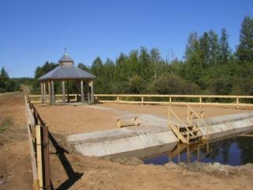
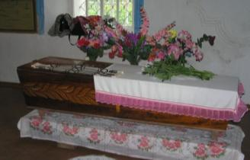
Церковь Введения во храм Пресвятой Богородицы
Богородская Усть-Недумская В церкви под спудом – мощи преп. Леонида Устьнедумского. (Усть-Недумский монастырь упразднен в 1764 году).
д. Озерская.

Slide 24
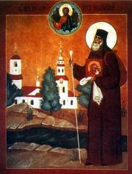
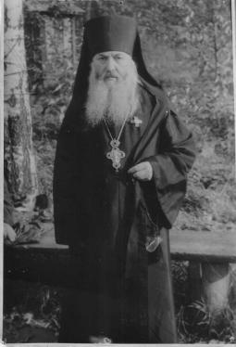
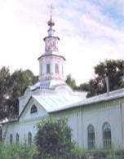
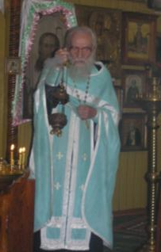
Прп. Леонид Устьнедумский, основатель Устьнедумской пустыни.
Усть-Недумская Богородицая церковь была предана забвению, но вот уже более 20 лет старый приход вдохнул в себя новую жизнь.
Архимандрит Модест приехал в родные места в 1989 году и церковь, после 58 лет молчания возобновила служение.
Отец Николай (Николай Иванович Ершов), служит в приходе с 1991 года До назначения в Лузский приход отец Николай служил в храмах Сольвычегодска и Лальска.

Slide 25
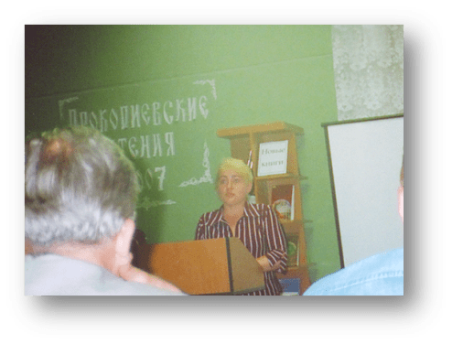
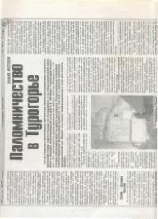
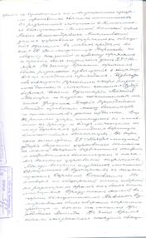
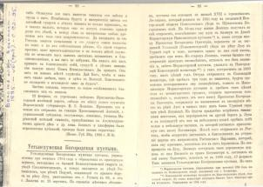
Открываем неизведанные страницы
Участие в межрегиональных чтениях.
Прокопьевские чтения.
Исследовательская работа, работа в архивах Вологодской и Архангельской областей

Slide 26
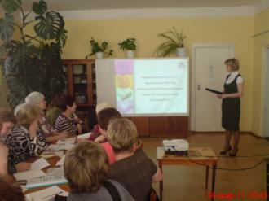
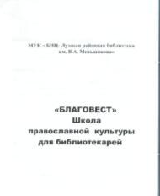
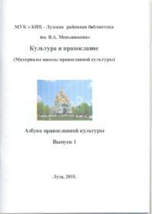
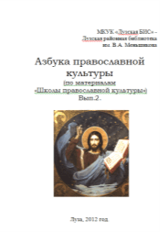
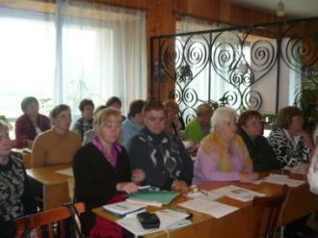
Работа по духовно-нравственному воспитанию в библиотеках района
школа
Школа православной културы

Slide 28
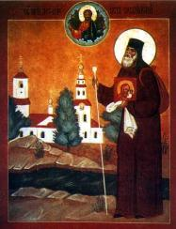
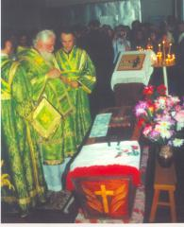
Чтения по традиции проходят
накануне дня памяти
Преподобного Леонида Усть-Недумского

Slide 29
Паломничество
на вятский
север
Первые межрегиональные
православные
краеведческие чтения
«Устьнедумские встречи»
в Лузской районной библиотеке
им. В.А. Меньшикова.
2010 год.

Slide 30
ПРОГРАММА
Усть - Недумских
православных чтений
«Паломничество на вятский север»
Приветственное слово к участникам чтений:
отец Николай, настоятель Богородицкой церкви (д. Озера);
Курилов Н.П., глава Лузского района.
Доклады
с 10.10 - 11.40
1. Житие преподобного Леонида Усть - Недумского (слайд);
2.Туровецкий пастырь – игумен Модест (Вера Владимировна Мелентьева, краевед, г. Котлас);
3. Быт и служение сельского священника на основе исторических документов (Юлия Феликсовна Страздынь, сотрудник Лальского историко-краеведческого музея, п. Лальск);
4. Валентина болящая – лальское чудо (Людмила Юрьевна Назимова, корреспондент газеты «Северная правда», г. Луза);
5. Исцеление верой (Александр Геннадьевич Абрамов, корреспондент газеты «Северная правда», г. Луза);
Чайная пауза
11.40 – 12.00
6. Заметки сельского священника (иерей Василий, настоятель Никольской и Михайло-Архангельской церквей );
7. Связь памяти преподобного Леонида Усть-Недумского с нашим временем
(игумен Даниил, ректор Вятского духовного училища);
8. К Николаю Чудотворцу – с молитвою (записки паломника – Л.Ю. Назимова)
9. Мирская молитва матушки Людмилы. (Людмила Кононова)
10. Подведение итогов и награждение участников чтений.
Обед с 13.30 - 14.15
14.30 – сбор и отъезд в д. Озерская
15.00 - служба в Богородицкой церкви (д. Озерская).

Slide 31
Отдел культуры, спорта и молодежной политики
администрации Лузского района
МУК «БИЦ-Лузская районная библиотека
им. В.А.Меньшикова»
Приглашение
Отдел культуры, спорта и молодежной политики
администрации Лузского района
МУК «БИЦ - Лузская районная библиотека им. В.А.Меньшикова»
Приглашают Вас
на Усть-Недумские
православные чтения
29 июля 2010 года
Начало в 10 часов
В читальном зале библиотеки
(пл. Труда,6)
Луза, 2010 год.

Slide 32
Среди приглашенных присутствовали:
Лузгарёва Галина Владимировна - управляющий делами Собрания представителей Лузского района,
Овдин Валерий Александрович - глава Лузского городского поселения,
Игумен Даниил - ректор Вятского духовного училища,
настоятель Лальской Благовещеннской церкви протоиерей Фёдор с матушкой Анной,
Иерей Василий, настоятель Никольской (д.Алешево) и Михайло-Архангельской (с.Верхне – Лалье) церквей Лузского района.

Slide 33
Участники чтений познакомились с «Житием прп. Леонида Устьнедумского», посмотрев слайд-фильм «Паломничество на вятский север», созданный работниками библиотеки.

Slide 34
Пленарная часть
«Туровецкий пастырь – игумен Модест» -
Вера Владимировна Мелентьева, краевед, г.Котлас.
«Заметки сельского священника» -
Иерей Василий, настоятель Никольской (д.Алешево) и Михайло-Архангельской (с.Верхне – Лалье) церквей Лузского района.
«Быт и служение сельского священника на основе исторических документов» - Юлия Феликсовна Страздынь, сотрудник Лальского историко-краеведческого музея, пгт. Лальск.
«Валентина болящая – лальское чудо» «К Николаю Чудотворцу – с молитвою» Людмила Юрьевна Назимова, корреспондент газеты «Северная правда», г. Луза.
«Исцеление верой» Александр Геннадьевич Абрамов, корреспондент газеты «Северная правда», г. Луза.

Slide 35
Мы живём в святом месте
«Вы сами глубоко осознайте и донесите до молодёжи, в каком святом месте вы живёте,- подытожил выступление участников чтений игумен Даниил. – Преподобный Леонид Устьнедумский – не местночтимый святой, а общероссийский, даже вселенский. Он пришёл сюда по велению Царицы Небесной, и то, что здесь сотворил, освятив землю, - это никуда не ушло. Это с вами».

Slide 36
Тропа
к духовным
родникам
Вторые межрегиональные
православные
краеведческие чтения
«Устьнедумские встречи»
в Лузской районной библиотеке
им. В.А. Меньшикова.
2011 год.

Slide 37
Чтения, посвящённые 460-летию со Дня рождения Преподобного Леонида Устьнедумского, объединили библиотечных работников и краеведов любителей не только из г.Лузы, но и из г.Коряжма, г.Котласа Архангельской области, Слободского и Мурашинского районов Кировской области.

Slide 38
Святительское архипастырское благословление архиепископа Вятского и Слободского Марка на проведение этого мероприятия было передано организаторам и участникам чтений наместником Свято-Успенского Трифонова монастыря о. Иовом.

Slide 39
Неугасимая лампада Недумы
« Кожеозерский Богоявленский мужской монастырь», который по воле Божией стал первой обителью пустынника Леонида Устьнедумского – Н.Н.Шкаредный , краевед г. Коряжма.
«Вновь загорелись свечи в храме. Реставрационные работы в церкви Введение во храм Пресвятой Богородицы» –
прихожанин церкви В.А. Максимов, житель г. Луза.
«Последний год жизни архимандрита Модеста» -
В.В. Мелентьева, краевед г.Котлас.

Slide 40
Страницы истории
Крестные ходы Лальской округи» - Ю.Ф. Страздынь, сотрудник Лальского историко-краеведческого музея,
пгт. Лальск.
« Никульчино –колыбель земли Вятской». – В.Г. Степанова, заведующая Сунцовской сельской библиотекой Слободского района.
«Пострадавший за веру Христову – диакон Христорождественской церкви В.Н. Малиновский» - доклад Л.Е. Игумновой, с. Учка
«О чём рассказала фамилия на мемориальной плите…» -
И.В. Михеева, п.Безбожник Мурашинского района.
«Блаженная мученица Нина Кузнецова» -краевед В.А. Рогова , пгт.Лальск.

Slide 41
Причислена к лику святых Новомучеников и Исповедников Российских.
Память мученицы Нины (Кузнецовой) празднуется 1 мая по старому стилю, в Соборе Новомучеников и Исповедников Российских и в Соборе Вятских святых.
Нина Кузнецова с родителями Алексеем и Анной.

Slide 42
Школа православия
«Церковно-приходская школа Караваевской Михайло-Архангельской церкви конец XIX – начало XX веков» - Н.В. Нелюбина, д.Каравайково.
«Воскресная школа
«Уроки доброты» - Н.М. Веселова,
п. Безбожник
Мурашинского района

Slide 43
Духовное наследие
Третьи межрегиональные
православные
краеведческие чтения
«Устьнедумские встречи»
в Лузской районной библиотеке
им. В.А. Меньшикова.
2012 год.

Slide 44
На чтениях вновь были затронуты различные стороны духовного наследия. В них приняли участие руководитель миссионерского образовательного отдела Вятской епархии Священник Евгений Смирнов и миссионер-педагог храма Святых мучениц Веры, Надежды, Любови и Софии(г.Киров) Надежда Демидова.

Slide 45
Молитвой преподобному Леониду и приветственным словом о.Евгения к собравшимся начались третьи чтения.

Slide 46
С верой о возрождении православной культуры
«Так некогда сиял сей дивный храм»(история Караваевской Михайло-Архангельской церкви). – Н.В. Нелюбина., зав. Савинской библиотекой, д.Каравайково.
«Церкви Лузского района» –
Н. Б. Зимирева, преподаватель, п.Лальск.
«Близ-Лальская Покровская церковь на Лузе» -
М.В. Зимирева, г.Луза.
«Роль священнослужителей в народном образовании» - Ю.Ф. Страздынь, заведующая сектором истории Лальского историко-краеведческого музея им. И. М. Прянишникова, п. Лальск.
«Масленица – семейный народный праздник» - Мария Сарана, ученица 4 кл., д.Куликово.

Slide 47
Презентация книги о Модесте
«Жизненный путь архимандрита Модеста»
- В.В. Мелентьева, краевед, г.Котлас.

Slide 48
Уроки церковной грамотности
«О взаимодействии церкви и светских образовательных учреждений в рамках предмета «Основы религиозной культуры и светской этики» - о. Евгений, руководитель миссионерского образовательного отдела Вятской Епархии, г. Киров.

Slide 49
Мастер-класс: «Основы религиозной культуры и светской этики»
Н.В. Демидова, миссионер-педагог храма Святых мучениц Веры, Надежды, Любови и Софии, г.Киров.

Slide 50
В этот день библиотека пополнилась многими православными изданиями

Slide 51
Выставка конкурсных работ

Slide 53
Выставка «Святая Русь
Вышитые иконы и картины с видом церквей работы читательниц М.В. Зимиревой, Л.А. Кузьминой, Е.Е.Кузьминой, Л.Г. Смирновой, Е. Пестовой, А. Петялиной.
Представлена православная литература из фондов библиотеки и частных библиотек читателей Л.Ю.Назимовой, А.Н. Савельевой, Г.А. Чуриной.

Slide 54
Выставки, информационные стенды

Slide 55
Выпуск сборников по материалам чтений, календарей, программ и приглашений

Slide 56
Издательская деятельность библиотеки

Slide 57
Публикации в районной газете «Северная правда»

Slide 58
Участники чтений были приглашены на вечернюю службу которая проходила в честь прп. Леонида в Богородицкой церкви (д. Озерская).

Slide 60
Водосвятие на Недуме.

Slide 65
Дорога к храму свечи

Slide 66
Спасибо за внимание.

